Slide 1
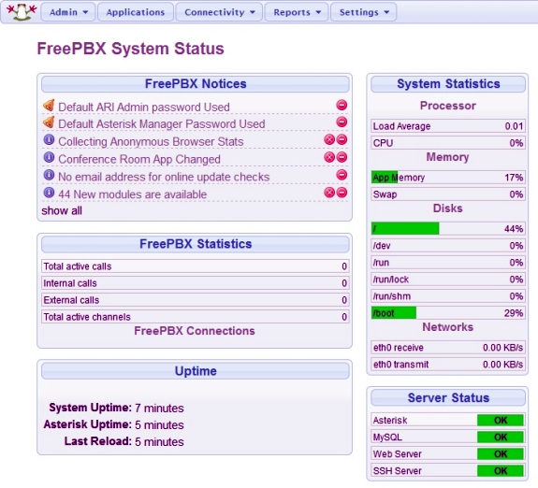
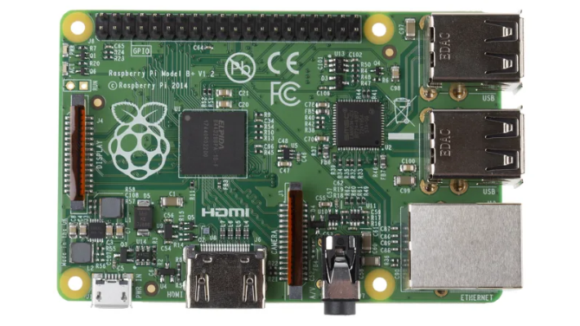
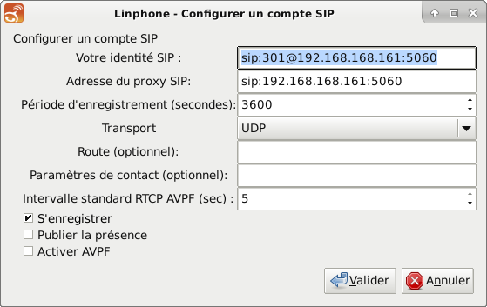
SAE22
Mesurer et caractériser un signal ou un système
BUT RT 1ère année
2ème semestre

Slide 2
Compétence ciblée
RT2 connecter
Coef 19

Slide 3
Apprentissages critiques couverts
AC0211 | Mesurer et analyser les signaux
AC0212 | Caractériser des systèmes de transmissions élémentaires et découvrir la modélisation mathématique de leur fonctionnement
AC0213 | Déployer des supports de transmission
AC0215 | Communiquer avec un client ou un collaborateur

Slide 4
Liste des ressources mobilisées et combinées
R104 | Fondamentaux des Systèmes électroniques
R113 | Mathématiques du signal
R114 | Mathématiques des transmissions
R205 | Signaux et Systèmes pour les transmissions
R206 | Numérisation de l'information
R210 | Anglais de communication et développement de l’anglais technique
R211 | Expression-Culture-Communication Professionnelles 2
R213 | Mathématiques des systèmes numériques
R214 | Analyse des signaux

Slide 5
Type de livrable ou de production
Les étudiants peuvent être évalués à travers :
Un rapport écrit;
Une présentation orale des performances mesurées.
L’étudiant s’approprie son portfolio. Des temps sont prévus pour qu'il y synthétise sa production technique et son analyse argumentée.

Slide 6
Travail attendu
Dans cette SAE, l’étudiant saura mobiliser les compétences pour analyser des signaux d’un système de transmission, les exploiter, et les présenter sous forme d’un bilan à un client ou un collaborateur.

Slide 7
Sujet de l’étude
Comparer les différents formats de numérisation du son utilisés en téléphonie sur VoIP.
Comparaison de la qualité obtenue en fonction du débit, de la fréquence d’échantillonnage, du codec.
Mesures des caractéristiques des signaux : bande passante, spectre, rapport signal sur bruit.
Estimation/comparaison de la qualité d’écoute perçue à l’oreille.

Slide 8
Machine physique pour le serveur
Raspberry pi
Carte SD
Liaison au réseau de l’IUT

Slide 9
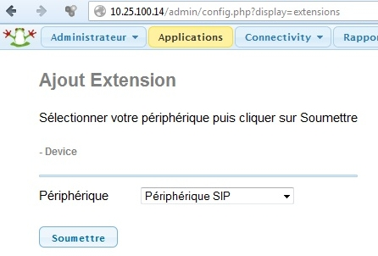
Serveur VoIP
FreePBX = Serveur Asterisk
Version Raspberry Pi

Slide 10
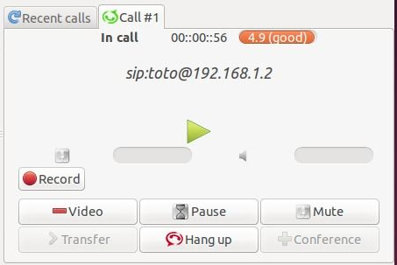
Téléphone : Softphone
Solution logicielle Linphone
A installer sur les machines virtuelles Linux

Slide 11
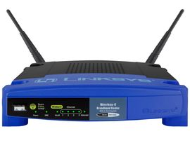
Topologie Réseau
Borne Linksys en configuration usine (pour cela, appuyer sur le reset, puis mettre sous tension en maintenant le bouton 5 secondes)
Le DHCP est déjà configuré (192.168.1.0/24)
Connecter les 2 PC et le serveur Rpi
Menu de la borne = 192.168.1.1 => trouver IP du RPi

Slide 12
Travail attendu
Installation/configuration RaspBX
Configuration Linphone
Comparaison de qualité sonore
Mesure de rapport signal/bruit
Mesure de bande passante
Pour plusieurs codec/débits/fréquences

Slide 13
Installation de FreePBX
Tutoriel sur le lien suivant :
https://www.framboise314.fr/decouvrez-la-framboise314-allo-un-pabx-asterisk-dans-votre-raspberry-pi-partie-2/
Image prête à charger dans une carte SD :
http://www.raspberry-asterisk.org/downloads/

Slide 14
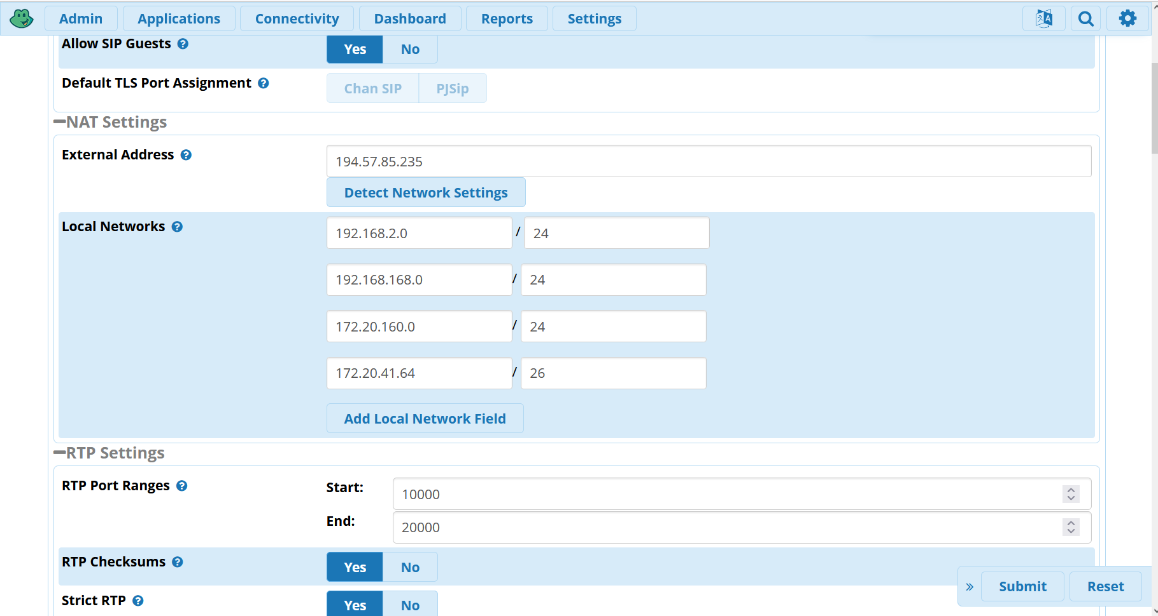
Configuration FreePBX
Accessible via navigateur = IP du Raspberry Pi
Menu « Sip setting/général »
Détecter et ajouter les réseaux utilisés

Slide 15
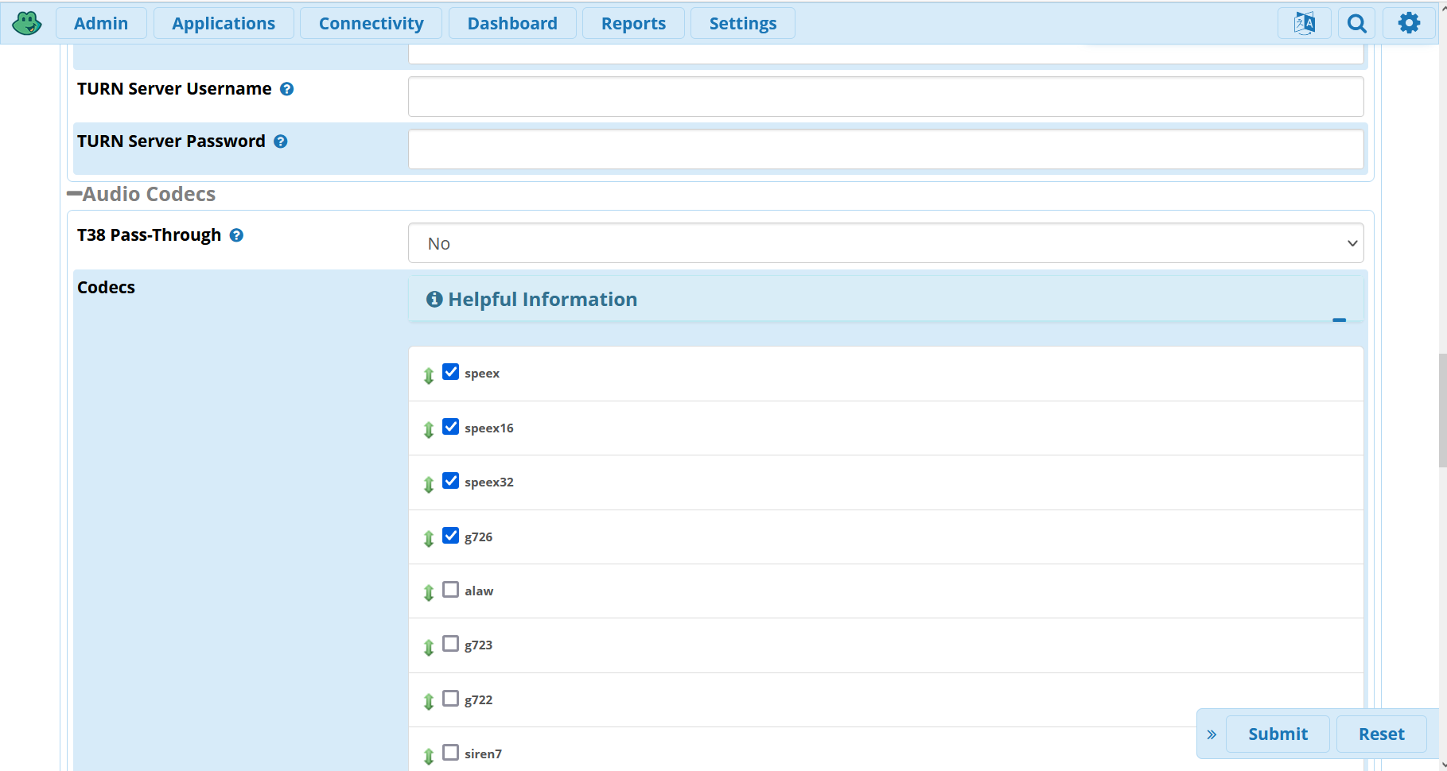
Configuration FreePBX
Cocher un maximum de codecs

Slide 16
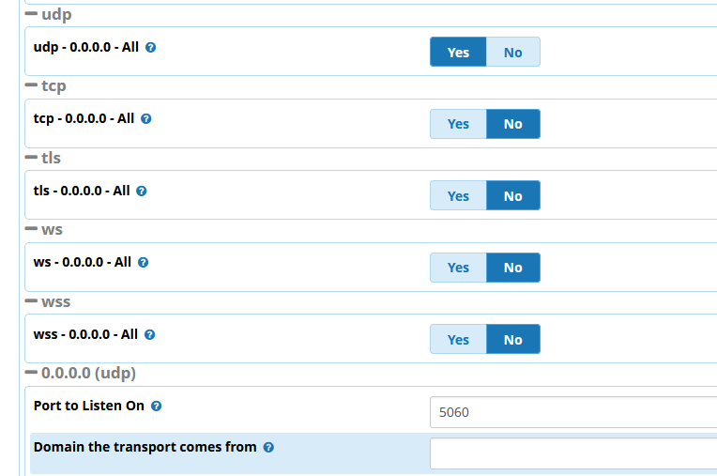
Configuration freePBX
Menu « SIP settings/pjsip »

Slide 17
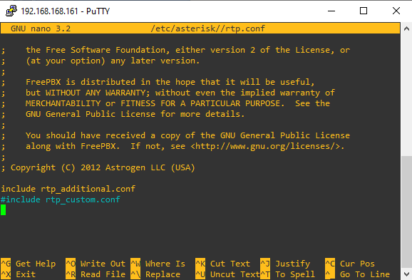
Configuration freePBX
Menu « SIP settings/pjsip »
Décommenter

Slide 18
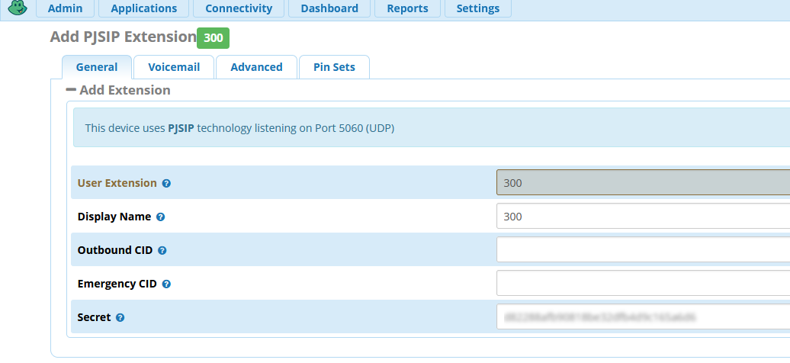
Configuration freePBX
Menu « Application/extensions »

Slide 19
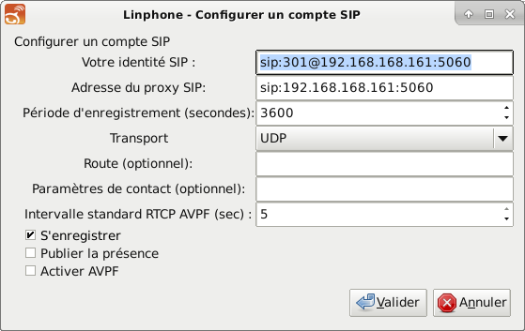
Configuration de Linphone
IP du Rpi
N°Port SIP

Slide 20
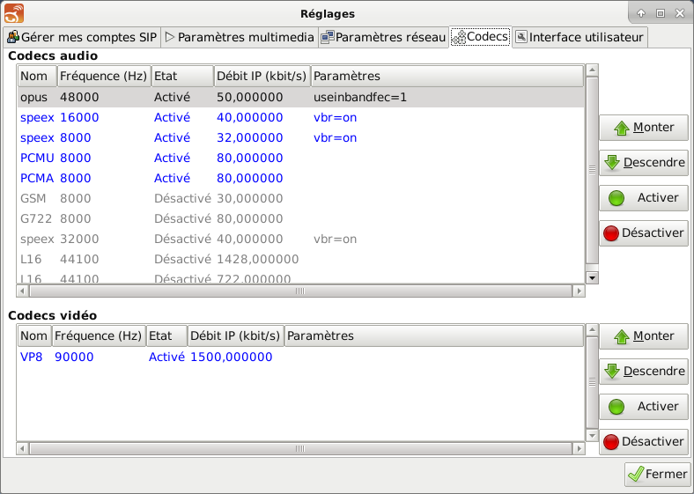
Configuration de Linphone
Choix de :
codec
débit
fréquence

Slide 21
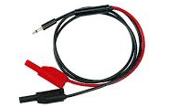
Connectique
Cordon Jack mono/banane
Injecter signal GBF sur la prise micro du PC 1 (+ observer voie 1 oscilloscope)
Mesurer la sortie sur la prise casque du PC 2 (voie 2 oscilloscope)

Slide 22
Mesure de bande passante
Injecter un signal sinusoidal de 1 kHz/1V (GBF+jack/banane)
Mesurer l’amplitude en sortie (Oscilloscope+jack/banane)
Augmenter progressivement la fréquence en partant de 1kHz
Trouver la fréquence pour laquelle l’amplitude de sortie est divisée par √2

Slide 23
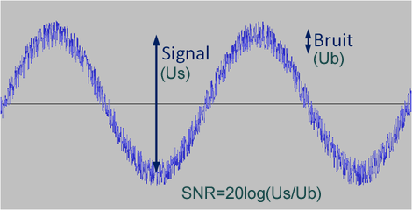
Mesure de SNR
Injecter une sinusoide à 1kHz
Observer la sortie à l’oscilloscope
Comparer à la même mesure sur un fichier wav enregistré via Linphone.

Slide 24
Mesure de spectre
Injecter un signal complexe (musique ?)
Mesurer le spectre en entrée et en sortie, oscilloscope en mode FFT

Slide 25
Mesure qualité d’écoute
Echelle MOS de 1 à 5
1 = qualité médiocre, conversation impossible à suivre
5 = qualité parfaite

Slide 26
Auto-Evaluation
Etape | Non-fait | En cours (date/heure début) | Terminé (date/heure fin)
Installation de FreePBX |  |  | x
Configuration FreePBX |  |  | x
Configuration de Linphone |  |  | x
Test de fonctionnement |  |  | x
Mesure de BP(plusieurs config) |  |  | x
Mesure de SNR (plusieurs config) |  |  | x
Mesure de spectre
Comparaison audio
Autre ?

